Slide 1
La marche dernier chaînon manquant en géoloc multimodale
AME/GEOLOC
V. Renaudin présenté par ML. Gallenne
Mobilité et Transitions Numériques
Séminaire de lancement
11/7/17, MLV

Slide 2
Positionnement des recherches
En quoi la révolution numérique est un sujet de recherche ?
Mise en relation en continu des données numériques et position sur la carte → hausse des exigences en performances géolocalisation
Déploiement et plus grande acceptation des objets connectés
Protection de données à caractère privé incluant la donnée géo-localisée
Quels sont les questions de recherche ?
Comment améliorer la géolocalisation : dedans/dehors, pour tous les voyageurs (handicap ou pas)
Adapter les approches existantes de calcul de localisation aux objets connectés ?
Quel niveau de précision pour quel service ? (standardisation…)
Comment se positionne le laboratoire pour y répondre ?
Développe des algorithmes éthiques dès la couche technologique
Prend en compte l’humain dans les calculs de localisation
Intègre les données numériques de la ville dans les déplacements (SIG 3D)
Participe aux groupes de normalisation pour les ITS (cen cenelec, iso…)
Accompagne l’EU (gsa) pour l’exploitation de signaux Galileo sur smartphone
Construit des projets transdisciplinaires (biomécanique, robotique humanoïde, informatique) pour intégrer l’humain
Chercheurs impliqués
2 permanents, 4 doctorants, 1 ingénieur d’étude

Slide 3
Un projet pour illustrer
Titre du projet
ILLUSTRATION | Acronyme | smartWALK
 | Type de projet: | Bourse Marie Curie
 | Participants : | GEOLOC
 | Durée : | 4 ans
 | Budget : | 833 k€
 | Partenaires: | LS2N et CRENEAU (part. associés)

Slide 4
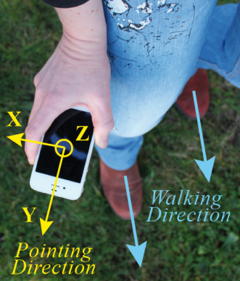
smartWALK
Calculer la trace avec les mesures inertielles et magnétiques d’un objet connecté (smartphone, montre…)
Comment ?
Fusionner les mesures d’accélération, de rotation, de champ magnétique et de signaux satellitaires (GNSS)
Traitement de signal indépendant d’équipements préinstallés dans l’infrastructure (indoor/outdoor)
Analyser et caractériser la marche
Modéliser les déplacements individu par individu
Estimer la direction de marche qui diffère de celle vers laquelle l’objet pointe

Slide 5
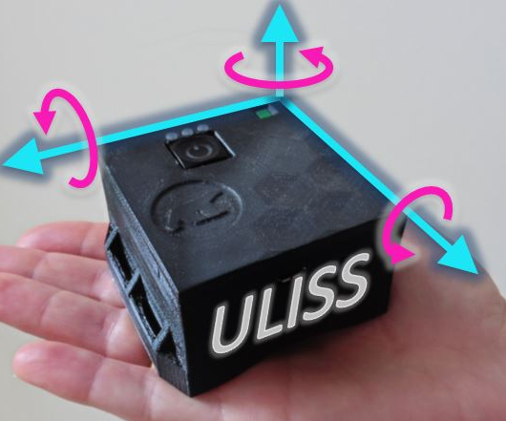
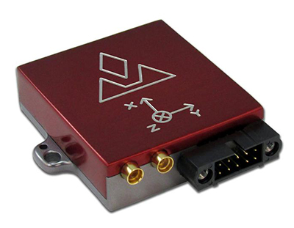
smartWALK : de nouveaux équipements de recherche
ULISS : Ubiquitous Localization with Inertial Sensors and Satellites pour accompagner le transport multimodal
VectorNav VN300 :
Récepteur GPS
Accéléromètre 3 axes
Gyromètre 3 axes
Magnétomètre 3 axes
Pression
Température
Carte SD
DataLogger :
Acquisition
Données synchronisées
Post traitement
Solution de navigation indoor/outdoor
Carte SD
Version « Temps-réel » en cours

Slide 6
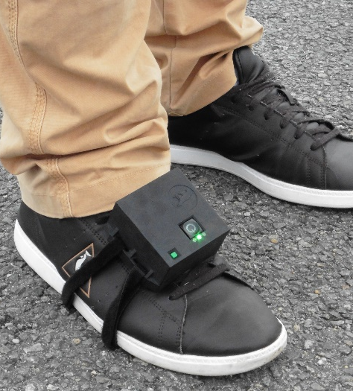
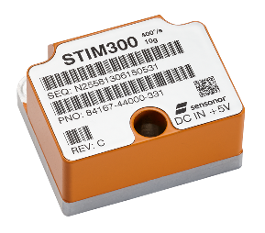
smartWALK : une trace précise de référence
PERSY : Pedestrian Reference System pour avoir une référence
STIM300 :
- Accéléromètre 3 axes
- Gyromètre 3 axes
HMC5983
- Magnétomètre 3 axes
NEO-M8T
Récepteur GNSS
Carte SD
DataLogger :
Acquisition
Post traitement
Carte SD
Solution de référence outdoor/indoor au pied
Capteur de qualité supérieur à ULISS (gyro 0,5°/h vs 10°/h)
Calcul du cap de marche beaucoup plus précis

Slide 7
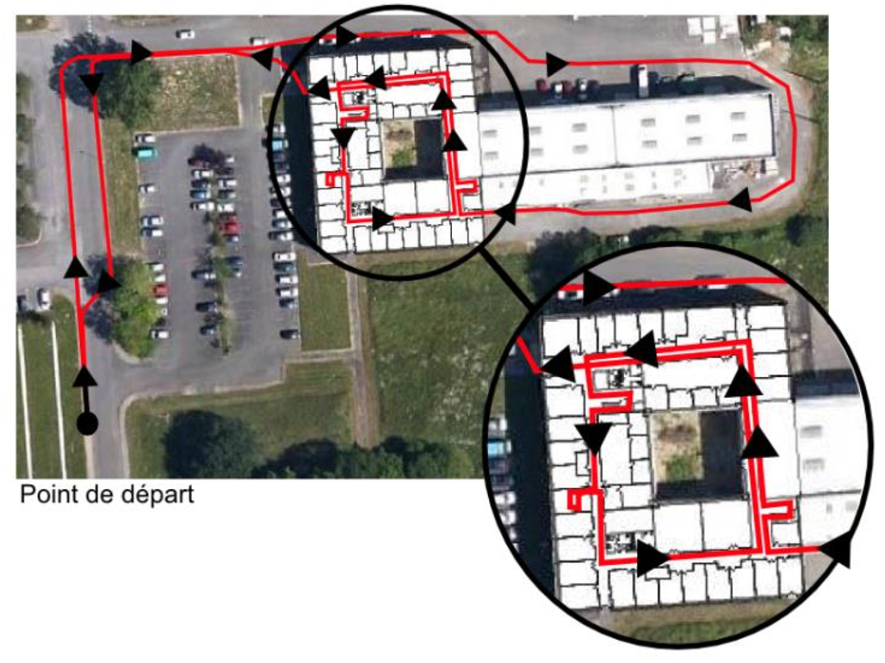
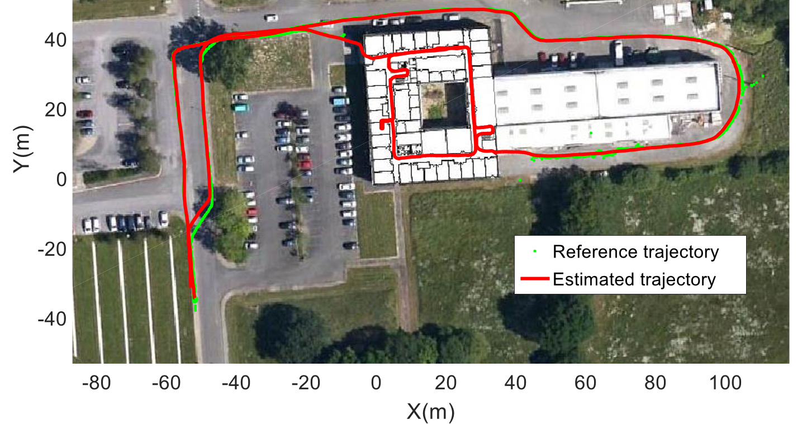
1 km de marche sur 2 étages
Inertiel, magnétomètre et GNSS
Précision: 0,3% de la distance parcourue
Etat de l’art: 1 à 2% avec plusieurs capteurs inertiels

Slide 8
Perspectives – Nouvelles questions de recherche
Poursuite des travaux en cours sur l’accompagnement du voyageur avec une orientation sur le transport multimodal
Beaucoup de pistes à envisager…

